Slide 1

Seguridad Industrial e Higiene Ocupacional

Slide 2

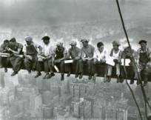

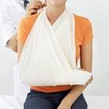

INTRODUCCION

Slide 3
Evolución Seguridad
Dependencia
In-Dependencia
Inter-Dependencia

Slide 4

SEGURIDAD
El término de seguridad, tiene múltiples definiciones. Existen varias clases de seguridad en función del ámbito de referencia:
Seguridad vial
Seguridad y protección física
Seguridad núclear
Seguridad Aérea
Seguridad ciudadana
Seguridad en el trabajo
Seguridad industrial
Seguridad Electrónica

Slide 5

SEGURIDAD
Seguridad:
Es la confianza de realizar un trabajo sin llegar al descuido.
Seguridad en el trabajo:
Conjunto de actividades y medidas adoptadas o previstas, en todas las fases de la actividad laboral, para evitar o disminuir los riesgos que producen los accidentes.
Las formas fundamentales de actuación de la seguridad en el trabajo son:
• Prevención: Actúa sobre las causas desencadenantes del accidente.
• Protección: Actúa sobre los equipos de trabajo o las personas expuestas al riesgo para aminorar las consecuencias del accidente.
Seguridad Industrial:
Es el conjunto de normas y principios encaminados a preservar la integridad física del trabajador, así como el buen uso y cuidado de las maquinarias, equipos y herramientas de la empresa.

Slide 6
Jerarquía de Control
Eliminación
Sustitución
Ingienería
Administración
EPP
Aumentar la eficacia y la sostenibilidad
Aumentar la participación y la supervisión

Slide 7


Peligro
&
Riesgo

Slide 8

1

Slide 9
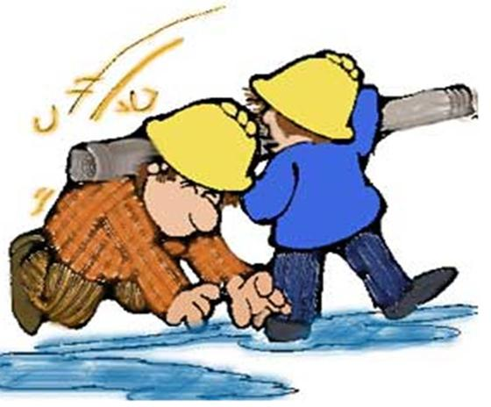
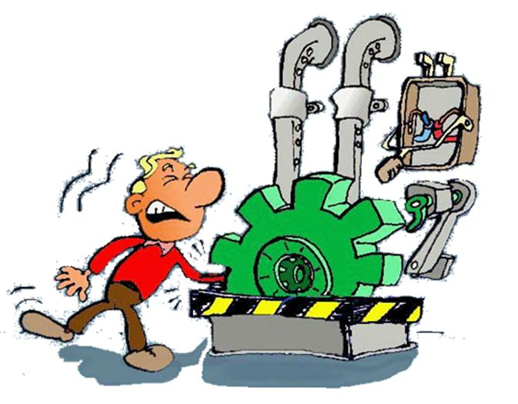
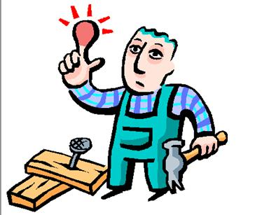
Por que hablar de riesgos……..
Notes:
To insert a new slide with this template, go to the Home tab (up top), click New Slide and select the one that says Title and Content.

Slide 10
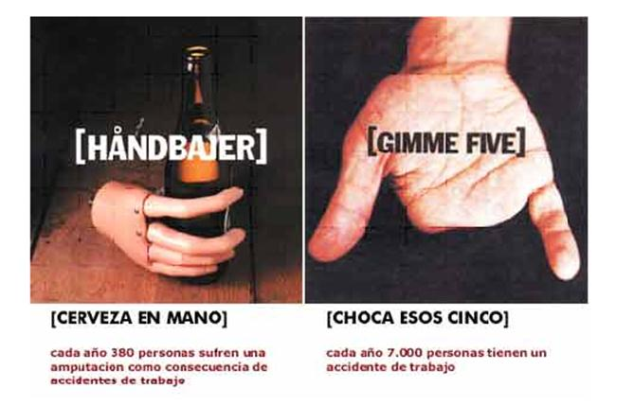
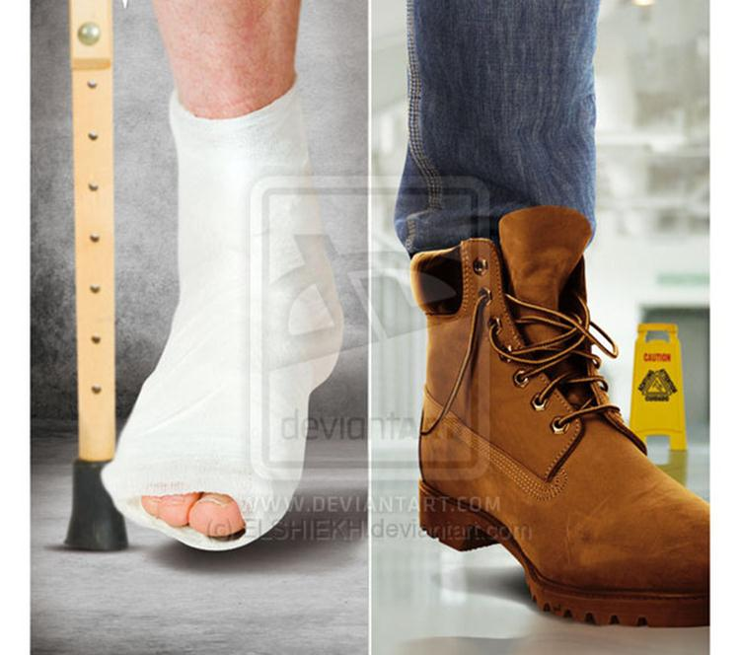
Por que hablar de riesgos……..
Notes:
To insert a new slide with this template, go to the Home tab (up top), click New Slide and select the one that says Title and Content.

Slide 11
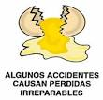
Por que ocurren los accidentes……
Desconocimiento del riesgo
Baja percepción de ocurrencia del riego
Desconomiciento de los controles
Rápidez
Complacencia
Notes:
To insert a new slide with this template, go to the Home tab (up top), click New Slide and select the one that says Title and Content.

Slide 12
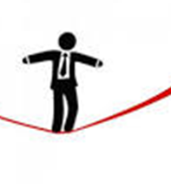
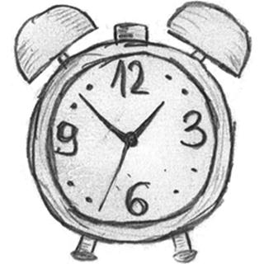
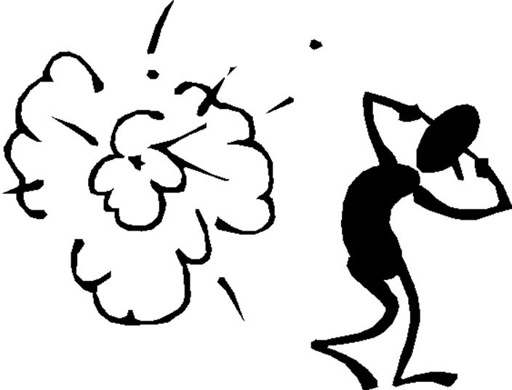
Cuestión de Tiempo……
Notes:
To insert a new slide with this template, go to the Home tab (up top), click New Slide and select the one that says Title and Content.

Slide 13
Que es el riesgo?……

Slide 14

Probabilidad de que una amenaza se convierta en un incidente, afectando personas, el ambiente, propiedades y finanzas.

Slide 15

Peligro o Factor de Riesgo
“Fuente potencial de un daño en términos de lesión o enfermedad a personas, daño a la propiedad, daño al entorno del lugar de trabajo, o una combinación de estos“.
(NC 18000:2005)

Slide 16
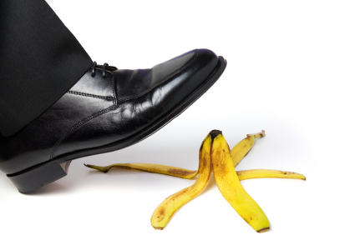
Que es el riesgo?
Es la vulnerabilidad ante un potencial perjuicio o daño para las unidades, personas, organizaciones o entidades. A mayor vulnerabilidad mayor Riesgo.
Riesgos Laborales
Riesgo de Incidentes
Riesgos Patológicos
Riesgos Sanitarios
Notes:
To insert a new slide with this template, go to the Home tab (up top), click New Slide and select the one that says Title and Content.

Slide 17
Que es el riesgo?
Probabilidad
Severidad
Riesgo = Probabilidad x Severidad
Notes:
To insert a new slide with this template, go to the Home tab (up top), click New Slide and select the one that says Title and Content.

Slide 18
Observaciones del Riesgo
Enfoque sistemático / continuo en equipos, actividades, operaciones, comportamientos y/o procesos para la identificación de peligros y riesgos potenciales
Para verificar controles e identificar el riesgo
Personas
Ambiente
Propiedad
Finanzas
Notes:
To insert a new slide with this template, go to the Home tab (up top), click New Slide and select the one that says Title and Content.

Slide 19
Gerenciamiento del Riesgo
Controlar sistemáticamente los peligros de los equipos, actividades, operaciones, comportamientos y/o procesos
Para eliminar o minimizar los riesgos a
Personas
Ambiente
Propiedad
Finanzas
Notes:
To insert a new slide with this template, go to the Home tab (up top), click New Slide and select the one that says Title and Content.

Slide 20
Controlando los Peligros
Serie de precauciones derivadas de un análisis de riesgos y controlados por el gerenciamiento de los mismos
Para prevenir exposición a las fuentes de los peligros a
Personas
Ambiente
Propiedad
Finanzas
Notes:
To insert a new slide with this template, go to the Home tab (up top), click New Slide and select the one that says Title and Content.

Slide 21
Aprendiendo a ver……

Slide 22
Aprendiendo a ver…..
Percepción
Peligro
Riesgos
Controles
Donde quiere estar usted…..
Notes:
To insert a new slide with this template, go to the Home tab (up top), click New Slide and select the one that says Title and Content.

Slide 23

Aprendiendo a ver…..
Notes:
To insert a new slide with this template, go to the Home tab (up top), click New Slide and select the one that says Title and Content.

Slide 24
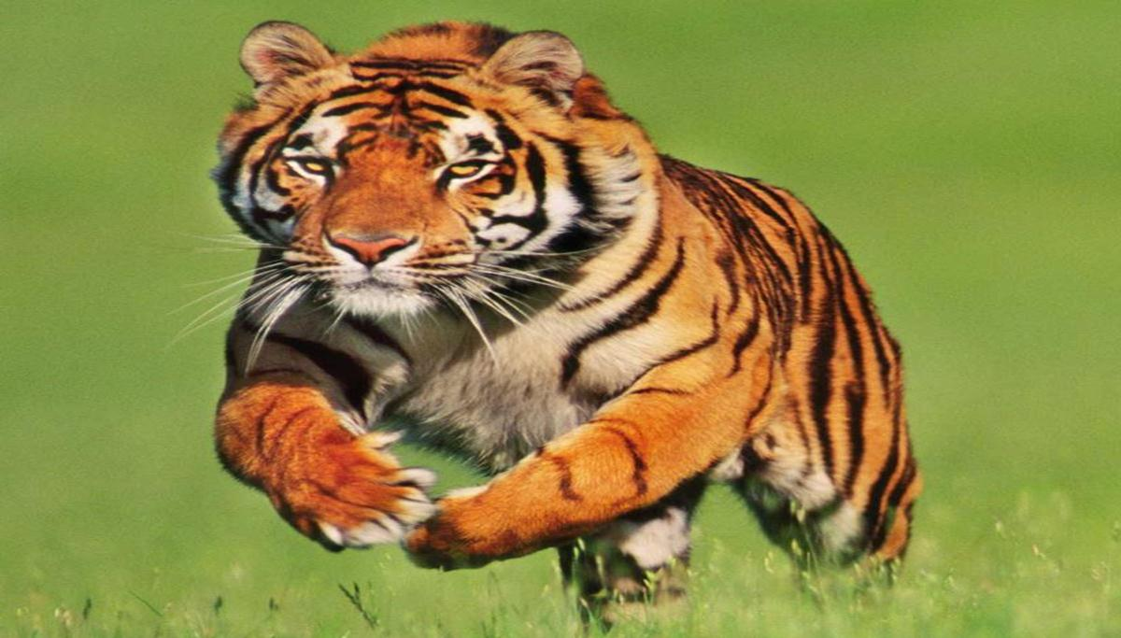
Aprendiendo a ver…..
Notes:
To insert a new slide with this template, go to the Home tab (up top), click New Slide and select the one that says Title and Content.

Slide 25
Aprendiendo a ver…..
Notes:
To insert a new slide with this template, go to the Home tab (up top), click New Slideand select the one that says Title and Content.

Slide 26
Aprendiendo a ver…..
Notes:
To insert a new slide with this template, go to the Home tab (up top), click New Slide and select the one that says Title and Content.

Slide 27
Aprendiendo a ver…..
Notes:
To insert a new slide with this template, go to the Home tab (up top), click New Slide and select the one that says Title and Content.

Slide 28
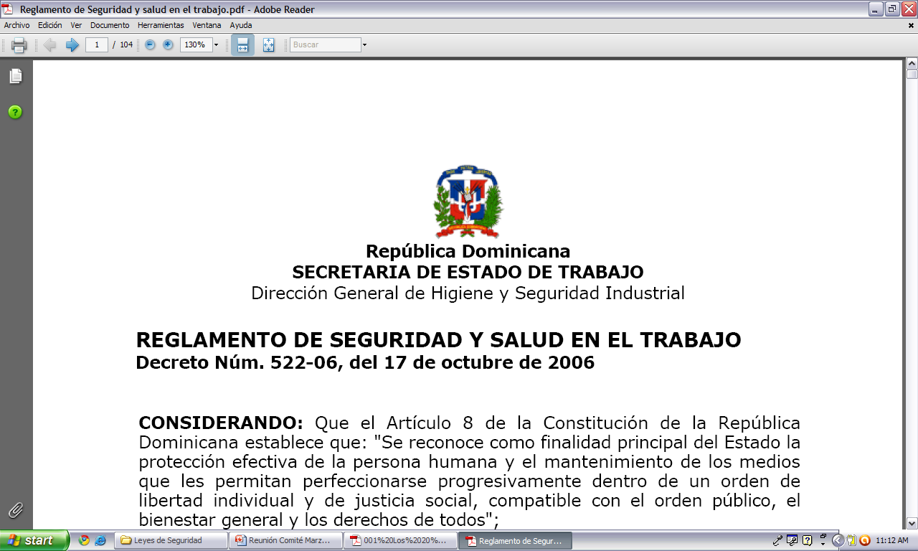
Marco Legal

Slide 29
Reglamento de Seguridad Y Salud en el trabajo
Objetivo:
Regular las condiciones en las que deben desarrollarse las actividades productivas en el ámbito nacional, con la finalidad de prevenir los accidentes y los daños a la salud que sean consecuencia del trabajo y que guarden relación con la actividad laboral o sobrevengan durante el trabajo, reduciendo al mínimo las causas de los riesgos inherentes al medio ambiente del trabajo.

Slide 30
MARCO LEGAL
Artículo 1. Ámbito de Aplicación:
El Reglamento se aplica a todas las ramas de las actividades laborales que sean ejecutadas en el ámbito Nacional, dentro de los límites previstos por el Principio III del Código de Trabajo de la República Dominicana.

Slide 31
MARCO LEGAL
Artículo 6. Obligaciones de los empleadores.
6.1 Obligaciones generales del empleador
Los empleadores tienen la obligación de proteger a los trabajadores frente a los riesgos laborales.
6.1.1 … el empleador deberá garantizar la seguridad y la salud de los trabajadores a su servicio, en todos los aspectos relacionados con el trabajo, adoptando para estos fines cuantas medidas sean necesarias.

Slide 32

Higiene Industrial
Según la OSHA(Occupational Safety and Health Administration) la higiene industrial es la ciencia y arte dedicados al reconocimiento evaluación y control de aquellos factores ambientales o tensiones emanadas o provocadas por el lugar de trabajo y que pudieran ocasionar enfermedades, destruir la salud y el bienestar o crear algún malestar significativo entre los trabajadores o los ciudadanos de la comunidad.

Slide 33


Seguridad Industrial Vs Higiene Industrial
La seguridad: se ocupa de los afectos agudos de los riesgos, en tanto que la salud trata sus efectos crónicos.
La Higiene: Un efecto agudo es una reacción repentina a un estado grave; un efecto crónico es un deterioro a largo plazo, debido a una prolongada exposición a una situación adversa más benigna.

Slide 34
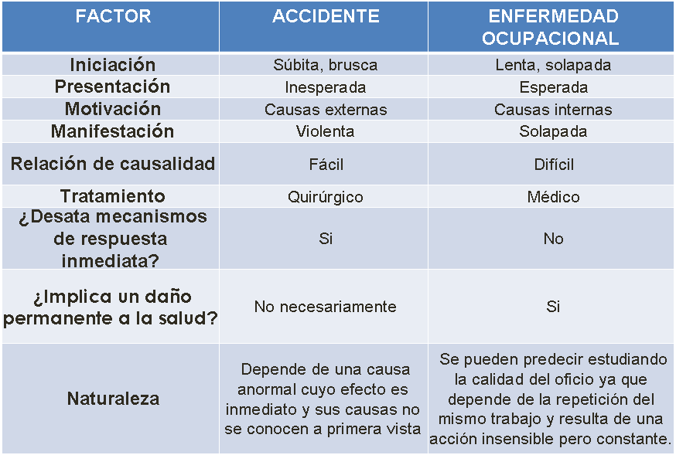
Seguridad Industrial Vs la Higiene Industrial

Slide 35
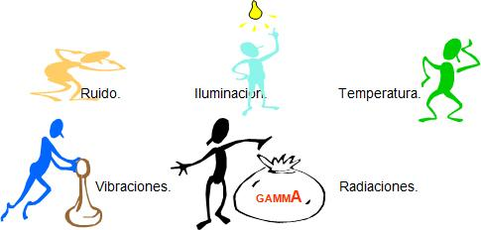
Clasificación de los Riesgos
Físicos
Su origen está en los distintos elementos del entorno de los lugares de trabajo que pueden producir daños.

Slide 36
2. Riesgos Mínimo

Slide 37
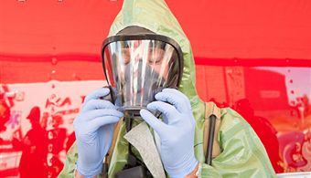
Clasificación de los Riesgos
Químicos
Son aquellos cuyo origen está en la presencia y manipulación de agentes químicos, los cuales pueden producir alergias, asfixias…

Slide 38
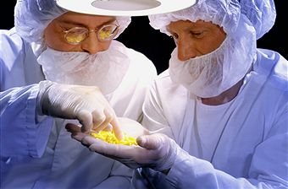
Clasificación de los Riesgos
Biológicos
Se pueden dar cuando se trabaja con agentes infecciosos, microorganismos…

Slide 39
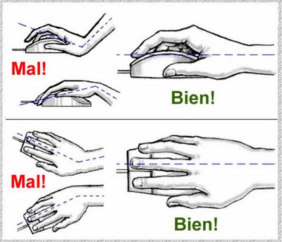
Clasificación de los Riesgos
Ergonómicos
Se refiere a la postura que mantenemos mientras trabajamos.

Slide 40

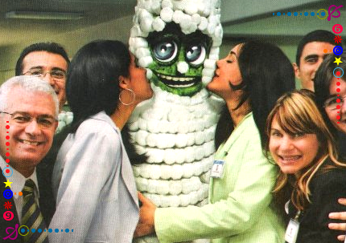

Clasificación de los Riesgos
Psicosociales
Es todo aquel que se produce por exceso de trabajo, un clima social negativo… pudiendo provocar una depresión, fatiga profesional…

Slide 41
3. Riesgos Psicosociales

Slide 42

Hablando de Accidentes
¿Sabías? Una de cada cuatro muertes a consecuencia de golpes por vehículos involucra, más que en cualquier otra profesión a obreros de la construcción.

Slide 43
Perspectiva Histórica BASF-Oppau, Alemania
Septiembre-1991 Escape de Nitrato de Amonia(NH4NO3)
Dos grandes explosiones
509 Personas muertas
Planta+ 700 casas destruidas
El ruido de la explosión se escuchó a 230 km (143 millas)

Slide 44
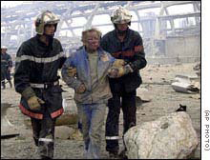
Explosión en AZT Toulouse, Francia, 2002
29 personas muertas y 2000 heridas
10,000 casas dañadas y 600 destruidas
Pérdida estimada en 75-150 Millones de Dólares
Reputación del negocio deteriorada

Slide 45
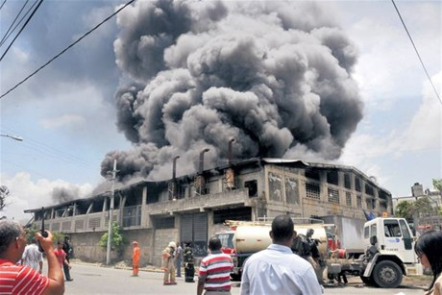
Fuego destruye fábrica en Herrera Santo Domingo, RD, 2011
Fuente: Periódicos de la RD

Slide 46
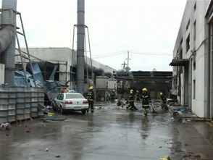
Explosión en planta de metales en china, 2014
La fuerte explosión se sintió a unos 500 metros de la planta.
Causa 68 muertos y 180 heridos .
Reputación del negocio deteriorada.

Slide 47
Analicemos y aprendamos de los errores!!
La vida necesita mucho mas comprensión que conocimiento!!

Slide 48
Accidente de Trabajo
Es un acontecimiento no deseado, que causa daños a las personas, daños a la propiedad e interrupciones en el proceso. (Reglamento 522-06).
“Es un evento que ocurre por casualidad o por causas desconocidas (y por lo tanto, no prevenibles). (Grimaldi, Simonds, 1996).
Acontecimiento no deseado que da como resultado un daño físico a personas (lesión o enfermedad ocupacional), a la propiedad (equipos, materiales y/o ambiente). (Artículo 7.Decreto No 101,Ley 16-744 de Chile)

Slide 49
Enfermedades Ocupacionales
Se entiende por enfermedad ocupacional, los estados patológicos contraídos o agravados con ocasión del trabajo o exposición al medio en el que el trabajador o la trabajadora se encuentra obligado a trabajar, tales como los imputables a la acción de agentes físicos y mecánicos, condiciones ergonómicas, meteorológicas, agentes químicos, biológicos, factores psicosociales y emocionales, que se manifiesten por una lesión orgánica, trastornos enzimáticos o bioquímicos, trastornos funcionales o desequilibrio mental, temporales o permanentes.

Slide 50
Concepto de Riesgo Laboral
Es una condición con el potencial suficiente para generar accidentes y/o enfermedades ocupacionales o profesionales.
CADA VEZ QUE UN FACTOR DE RIESGO SE CONSUMA PUEDE CONVERTIRSE O CONTRIBUIR
Accidentes
Enfermedades Ocupacionales

Slide 51
Relación entre Incidente y Accidente
Incidente: Es un acontecimiento no deseado que bajo circunstancias diferentes pudo haber resultado en daño físico, lesión o enfermedad ocupacional o daño a la propiedad. Los incidentes son frecuentemente llamados casi-accidentes.
Son los que se presentan con alta frecuencia de ocurrencia, por lo que es en ellos que se concentra el principio de los pocos críticos.
1
10
30
600
Lesión seria o incapacitante
Lesiones Leves
Accidentes con daños a la propiedad
Incidentes que no presentan lesiones o daños visibles

Slide 52
Modelo de Causalidad de perdidas de Frank Bird
Ineficiencia en el control
Causas Básicas
Causas Inmediatas
Incidente
Pérdidas
Defectos
Derroches
PRE-CONTACTO
CONTACTO
POST-CONTACTO

Slide 53
Causas de los Accidentes
Accidentes
Condiciones Sub-estándares
Actos sub-estándares

Slide 54
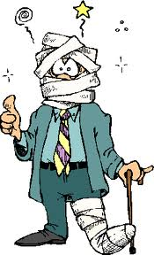
Factores
Organizacionales
Condiciones latentes
Supervisión
no Segura
Condiciones latentes
Condiciones del lugar de trabajo
Condiciones latentes
Actos sub.-
Standard
Condiciones activas
Fallas o ausencia
de defensas
Daños, Defectos,
Derroches,
Accidentes,
Incidentes

Slide 55
PARA PODER DETERMINAR TODAS LAS CAUSAS POSIBLES DE LOS ACCIDENTES DEBEMOS VER LA ORGANIZACION COMO UN TODO….

Slide 56
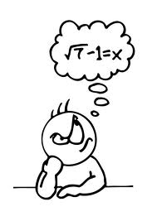
En Detalle…
Tantos los Accidentes de trabajo como las enfermedades ocupacionales parten de los mismos factores de la organización.
Tanto los accidentes como las enfermedades ocupacionales son identificados por factores desencadenantes.
Las consecuencias de los accidentes de trabajo como de las enfermedades ocupacionales se traducen en daños económicos y físicos tanto al trabajador como al empleador.
Causas y Consecuencias de los Accidentes y Enfermedades Ocupacionales

Slide 57
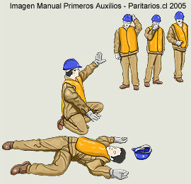
costos de Accidentes

Slide 58
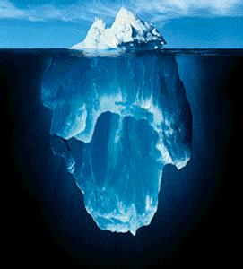
Costos Directos
Costos Indirectos

Slide 59
Costos Directos
Son el conjunto de pérdidas económicas tangibles que sufren las empresas como consecuencia de los accidentes.
El tiempo perdido de la Jornada Laboral
Los daños causados a las instalaciones, maquinaria, equipo y herramientas.
El lucro cesante por para de la maquinaria.
Las pérdidas en materia prima, subproductos o productos.
El deterioro del ritmo de producción.

Slide 60
Costos Indirectos
Son el conjunto de pérdidas económicas muchas veces intangibles que sufren las empresas como consecuencia de los accidentes.
La disminución de la Calidad
El incumplimiento de compromisos de producción y la penalización de fianzas establecidas en los contratos
La pérdida de clientes y mercados
Los gastos por atención de demandas laborales
El deterioro de la imagen corporativa

Slide 61
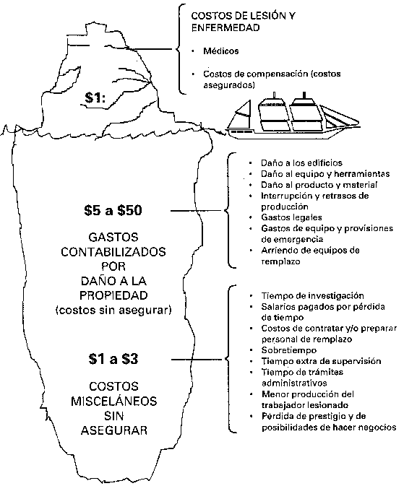
Costos de Accidentes
Costo del salario pagado al empleado cuando no esté trabajando en su posición normal.
Costo del daño al equipo o materiales.
Costo del salario para la pérdida de tiempo de otros empleados no lesionados.
Costo de emplear y entrenar a empleados nuevos o de transferir a empleados a otras posiciones.
Efecto mental.

Slide 62
Costos
Empresa
Directos
Indirectos
Trabajador
Seguridad Social
Familia
Sociedad
Costos de Accidentes

Slide 63
Identificación Enfermedad Ocupacional
Para catalogar como profesional a una enfermedad es imprescindible que existan elementos básicos que la diferencien de una enfermedad común:
Agente:
  Agente causal en el ambiente
  Condiciones de trabajo, potencialmente nocivos para la salud. Pueden ser físicos, químicos y biológicos
  Generadores de sobrecarga física para el trabajador expuesto.
Exposición:
  Condición "sine qua non, demostrar que como consecuencia del contacto entre el trabajador y el agente o particular condición de trabajo se posibilita la gestación de un daño a la salud. Los criterios de demostración pueden ser: Cualitativos y Cuantitativos

Slide 64
Identificación Enfermedad Ocupacional
Nexo de causalidad:
Debe demostrarse con pruebas científicas (clínicas, experimentales o estadísticas) que existe un vínculo inexcusable entre la enfermedad y la presencia en el trabajo de los agentes o condiciones delineados precedentemente.
No es necesario que la patología haya originado ya una incapacidad. El concepto actual es que el derecho a tutelar es la salud del trabajador y la ley apunta a la prevención más que al resarcimiento económico del daño generado.

Slide 65
La P.N.L. y la prevención de riesgos laborales
Estamos muy familiarizados con expresiones como:
«no me entienden» «lo repito innumerables veces y nunca me hacen caso», «no leen los carteles que colgamos en las paredes», «hacernos cursos que no tienen repercusión en la práctica», «al trabajador le preocupa poco lo que le enseñamos», etc. Es evidente que la eficacia en la transmisión de los datos (sean conocimientos, actitudes, habilidades, etc.) depende fundamentalmente del emisor, del canal de transmisión y de la forma que adopta el mensaje.
Depende también, por supuesto, de la capacidad de recepción (de «escucha») de la persona a la que va dirigido el mensaje pero «en segundo lugar».
http://www.insht.es/InshtWeb/Contenidos/Documentacion/FichasTecnicas/NTP/Ficheros/401a500/ntp_423.pdf

Slide 66
Preferí Mirar a Otro Lado

Slide 67


Hazte la siguiente pregunta en tu mente…
¿Qué puedo aportar
para Salvar Vidas?

Slide 68
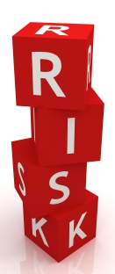
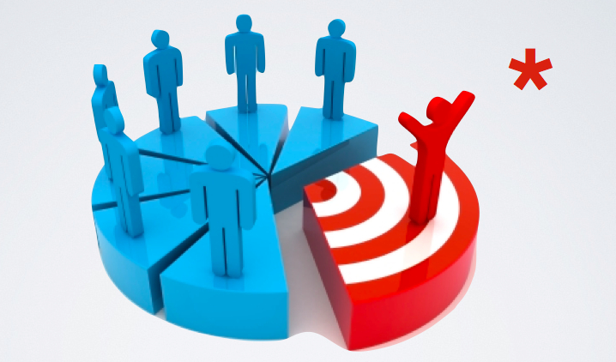
Estás en una posición de liderazgo…
Se un agente de cambio cultural y haz que tu empresa piense en seguridad y salud… ¡Edúcalos!!

Slide 69

¡Sumar vidas a tú gestión…
+
… Es el mayor logro!

Slide 70
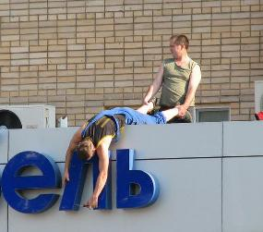
Meta:
Lograr modelar en comportamiento.

Slide 71

Conclusiones
Comprenda el riesgo de nuestro proceso.
Identifique las vulnerabilidades de su empresas.
Identifique, evalué y aplique control a los riesgos asociado a las tareas rutinarias y no rutinarias de las diferentes actividades que desempeña.
Mantenga prevención y protección permanente.
Aplique las normas siempre

Slide 72


